Slide 1

Моделирование динамической апертуры синхротрона с электронным охлаждением
Попов Д.М., Востриков В.А., Блинов М.Ф.
ИЯФ СО РАН
XV МЕЖДУНАРОДНЫЙ СЕМИНАР ПО ПРОБЛЕМАТИКЕ УСКОРИТЕЛЕЙ ЗАРЯЖЕННЫХ ЧАСТИЦ ПАМЯТИ проф. В. П. Саранцева
Алушта, 2024

Slide 2
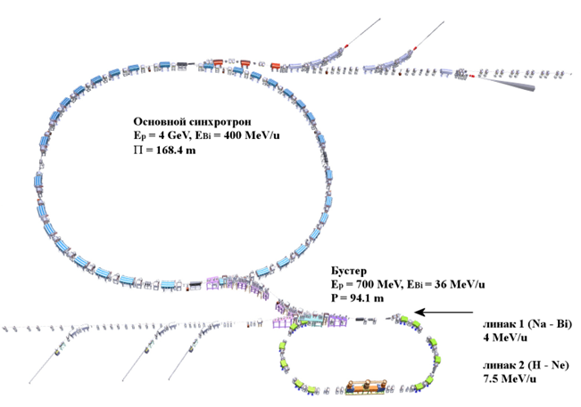
Схема ионного комплекса
Ионный комплекс
Ионный комплекс для технологических применений разрабатывается ВНИИЭФ совместно с ИЯФ СО РАН
Комплекс состоит из тяжелоионного и легкоионного линаков, бустера и основного синхротрона
ИЯФ разрабатывает проект бустерного синхротрона, являющегося частью первой очереди

Slide 3
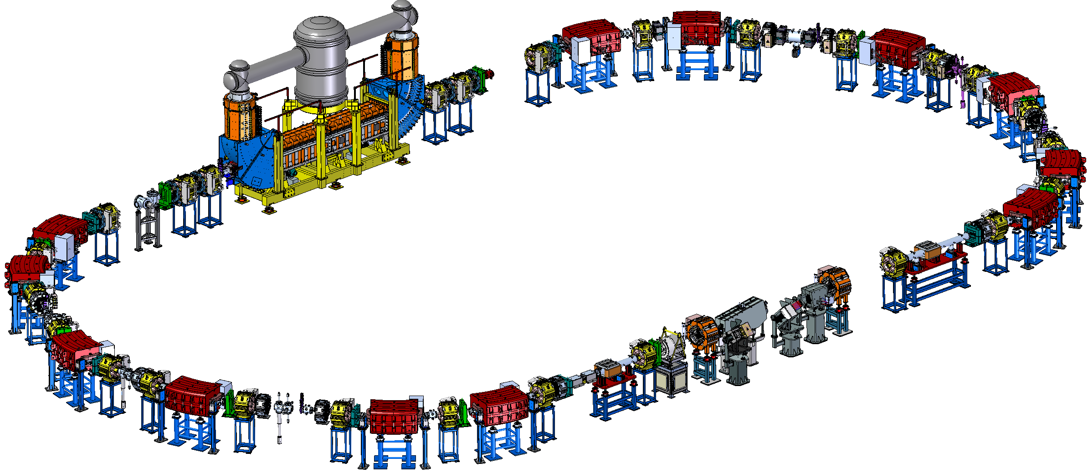
Основные параметры бустера
Параметр | Значение
Тип ускоряемых частиц | p | ²⁰⁹Bi⁴¹⁺
Энергия инжекции, МэВ/нуклон | 7.5 | 4
Энергия при выпуске, МэВ/нуклон | 7.5÷700 | 4÷36
Частота обращения, МГц | 0.4 – 2.612 | 0.261 – 0.861
Магнитное поле, Т | 0.142 – 1.6
Максимальная частота повторения, Гц | 1
Периметр кольца, м | 94.1
Макс. β_{x}/β_{y}, м | 15.7/24.6
Макс. η_{x}, м | 4.25
Бетатронные частоты ν_{x}/ν_{y} | 3.3183/3.115
Коэффициент уплотнения орбит α | 0.1153
Критическая энергия | 2.94
Натуральный хроматизм x/y | -2.81/-5.75
Акцептанс, x/y | 24.9/7 π см·мрад
Δp/p, % | 0.6
Размеры по орбите, м | 34.70 х 19.75
Общий вид бустерного синхротрона

Slide 4
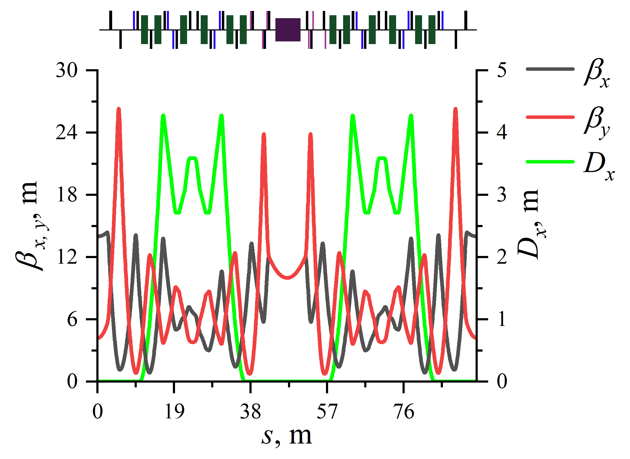
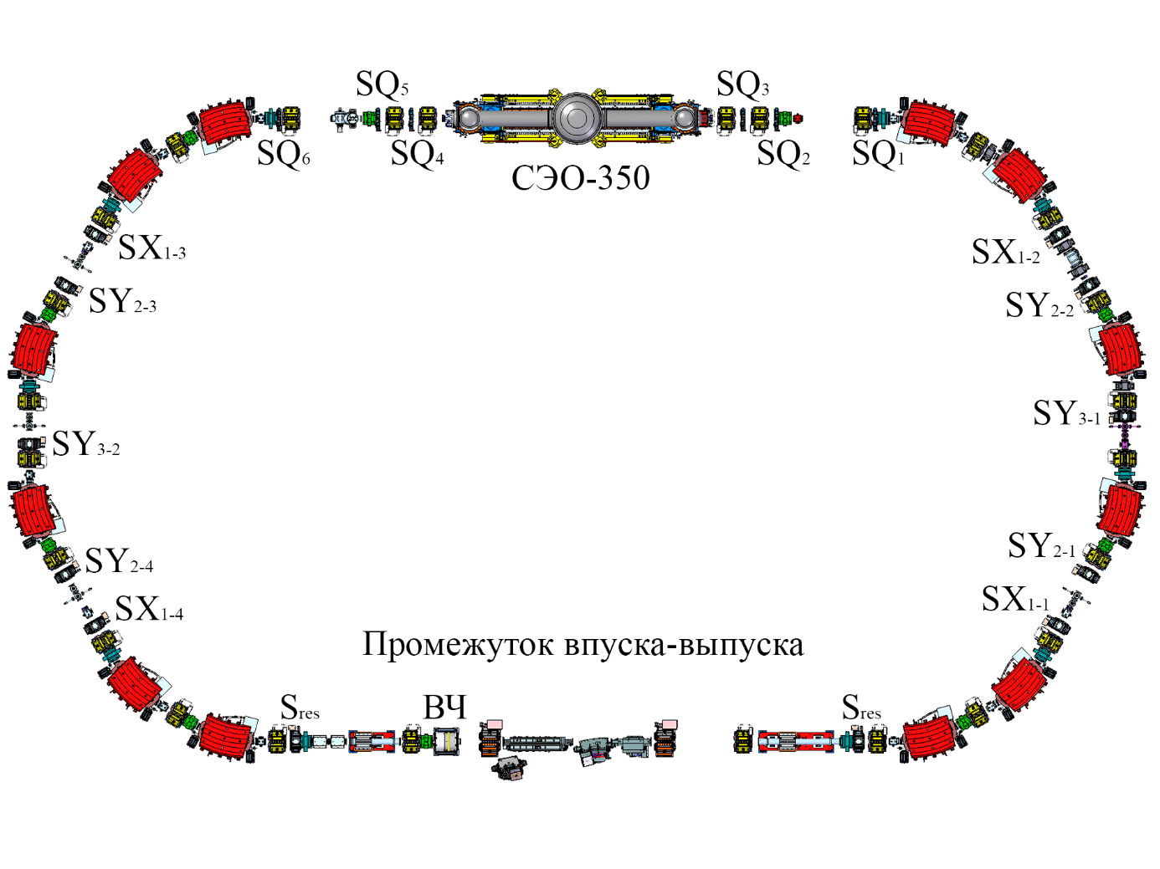
Оптика бустера
Эскиз бустерного синхротрона
Бустер составлен из двух симметричных ахроматических полуколец и длинных промежутков.
В одном промежутке расположены элементы впуска-выпуска. Во втором установка электронного охлаждения.
Инжекция однооборотная с возможностью накопления.
Выпуск быстрый, и медленный на резонансе 1/3.
Оптические функции бустера
В промежутке охлаждения $β_{x}=β_{y}∼10$ м

Slide 5
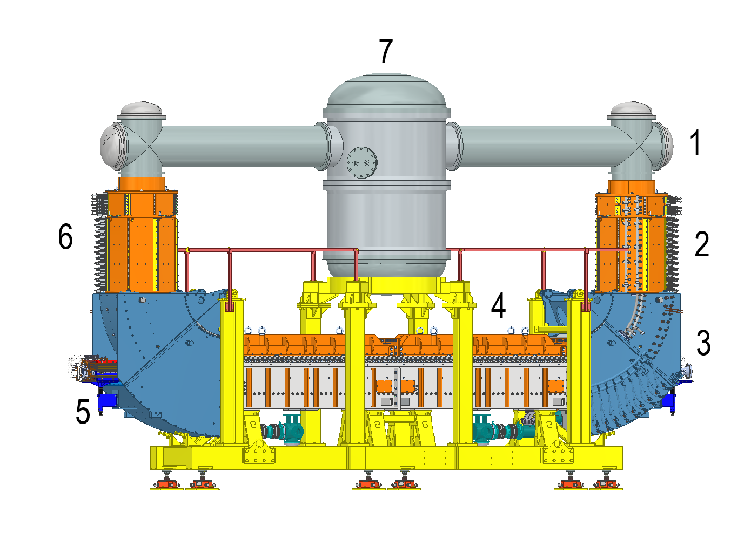
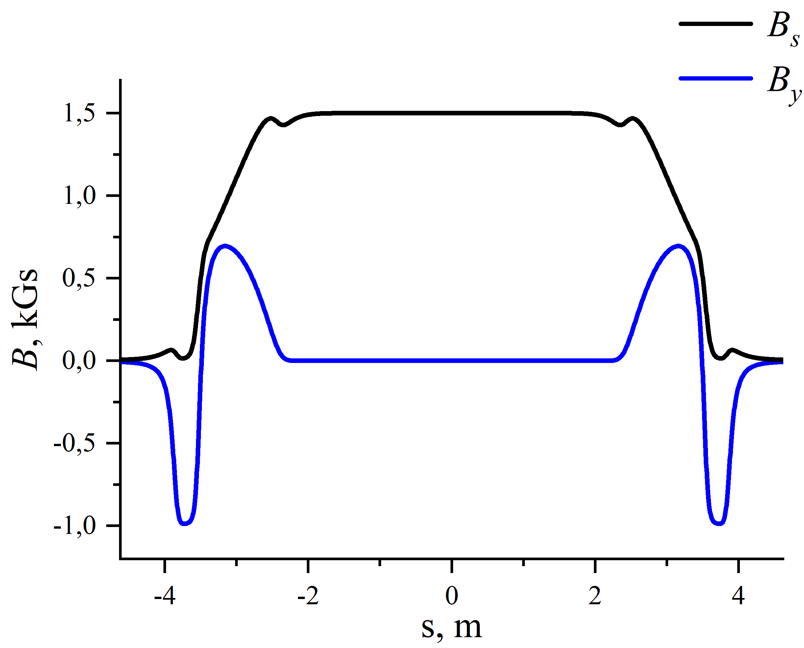
Электронное охлаждение
Энергия электронного пучка, кВ | до 350
Длина, см | 800
Длина охлаждения, см | 480
Эффективная магнитная длина соленоида, см | 651
Магнитное поле, кГс | 0.5-1.5
Апертура вакуумной камеры, мм | Ø150
СЭО-350. 1 – эл. пушка, 2/6 – ускоряющая/замедляющая секция, 3 – тороиды, 4 – соленоид, 5 – корректор, 7 – ВВ источник.

Slide 6
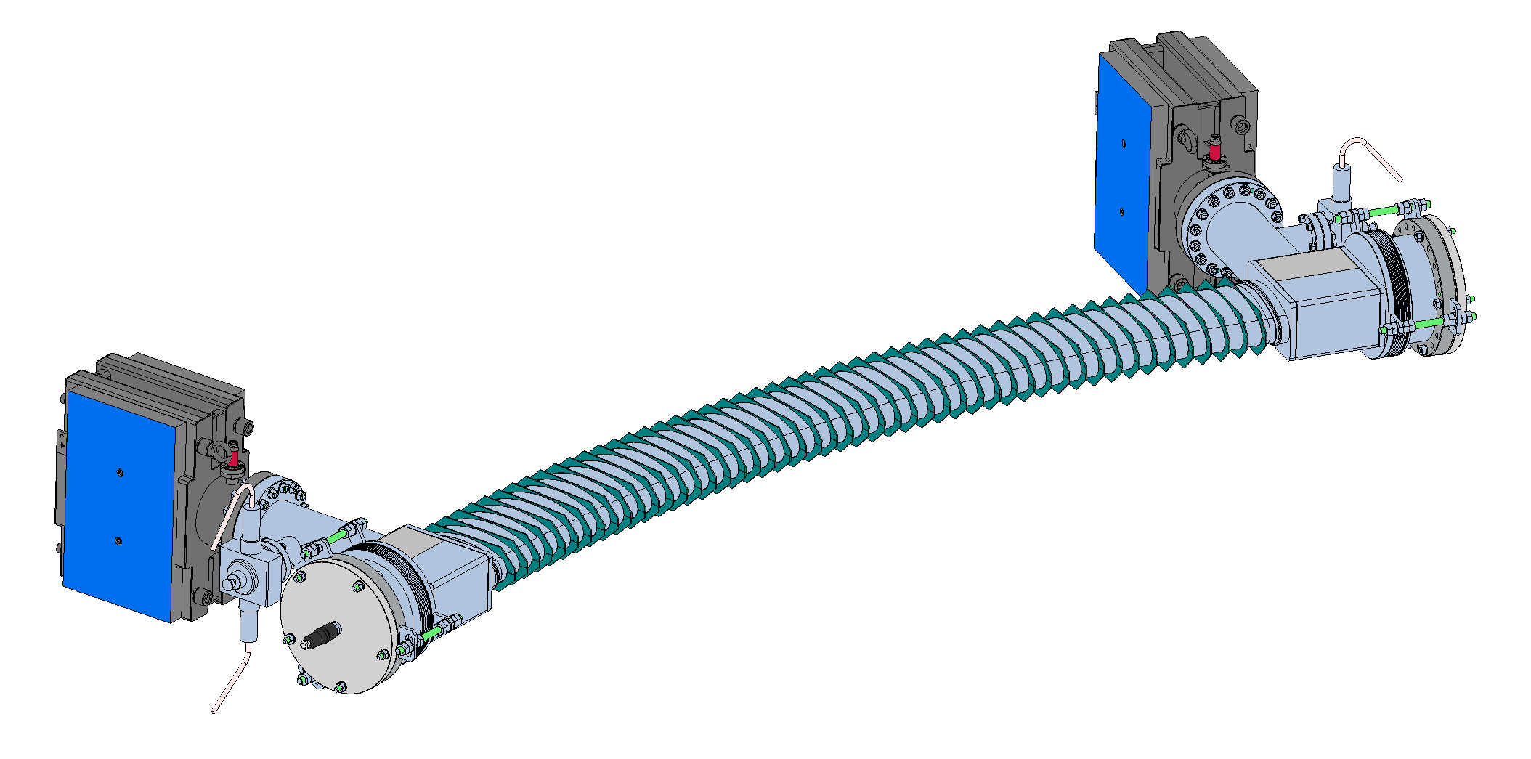
Особенности динамики:
Линейная связь
Хроматические секступоли
Нелинейности основных магнитов (расчетные)
Вихревые токи в стенках вакуумной камеры
Медленный резонансный выпуск
Эскиз вакуумной камеры БУ
Цель: рассчитать динамическую апертуру с учетом всех вышеперечисленных факторов

Slide 7
Методы компенсации связи
Схема | Плюсы | Минусы
Пара антисоленоидов | Простая настройки, для компенсации связи достаточно занулить интеграл магнитного поля | Необходимость разнесения квадрупольных линз в промежутке охлаждения Высокое энергопотребление, громоздкость конструкции Изменение оптики в зависимости от энергии пучка
Магические skew квадруполи (Схема Штеффена) | Простота схемы, требуется одна пара skew квадрупольных линз | Подходит только для пучков с фиксированной энергией Компенсирует связь, сохраняет фокусировку соленоида
Пара триплетов skew квадруполей | Универсальность Локализует влияние соленоида, оптика вне промежутка охлаждения остается невозмущенной | Сложность настройки
*для симметричных оптических структур с постоянным магнитным полем соленоида

Slide 8
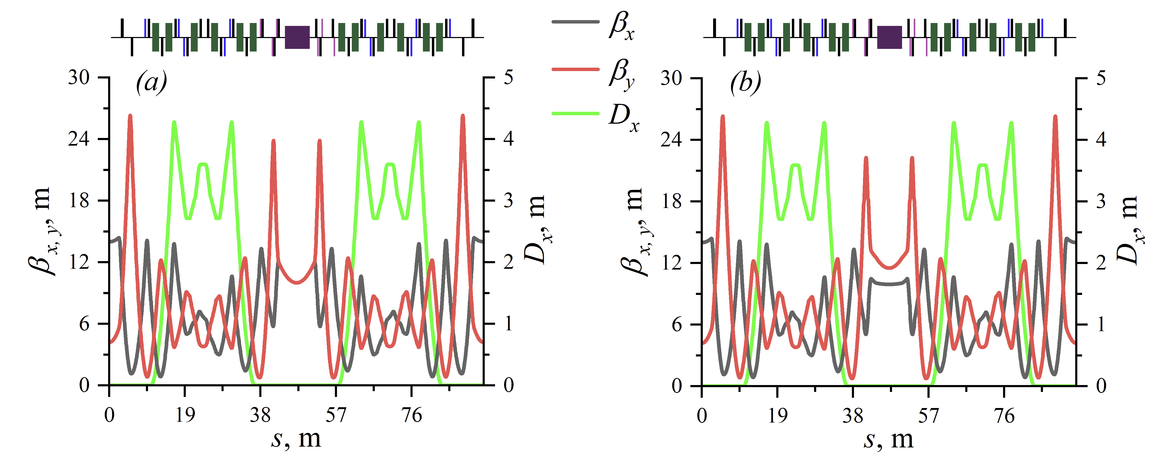
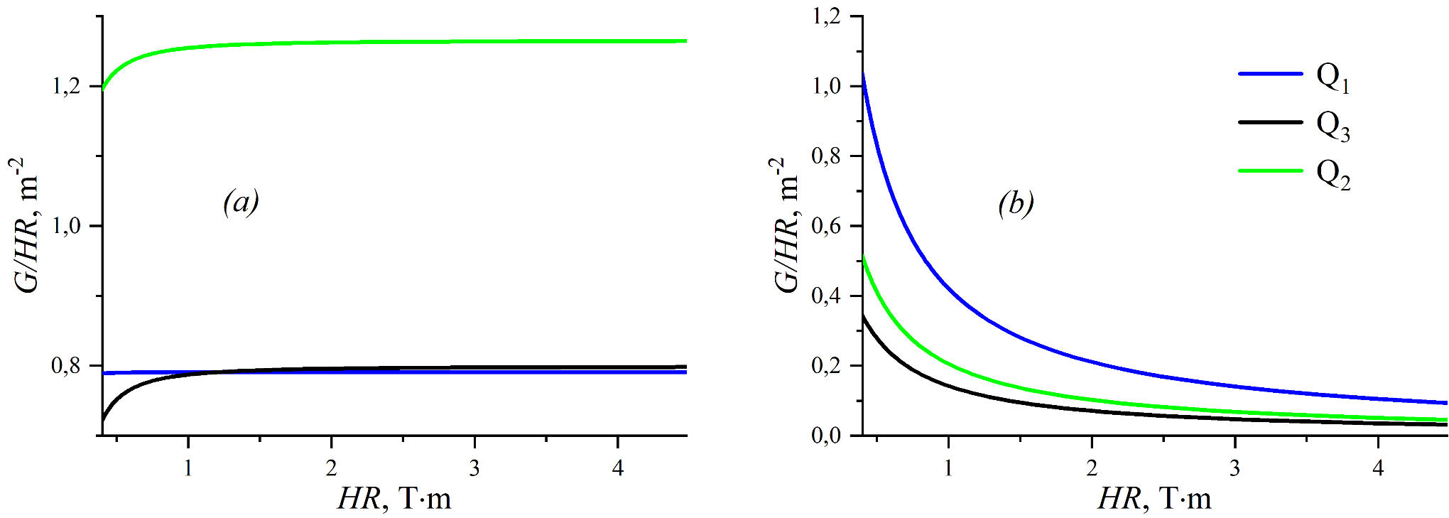
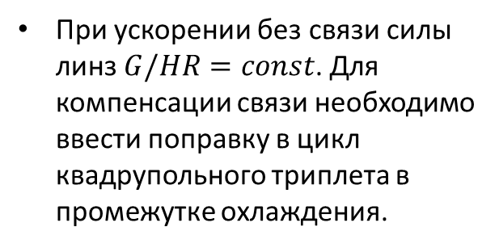
Компенсация связи
Связь была локализована с использованием пары skew квадрупольных триплетов
Skew квадруполи расположены симметрично относительно соленоида и антисимметрично запитаны
(а) – соленоид выключен, (б) соленоид включен, связь локализована
При ускорении без связи силы линз $G/HR=const$. Для компенсации связи необходимо ввести поправку в цикл квадрупольного триплета в промежутке охлаждения.
Силы линз. (а) – сила квадруполей, (б) – сила skew квадруполей

Slide 9
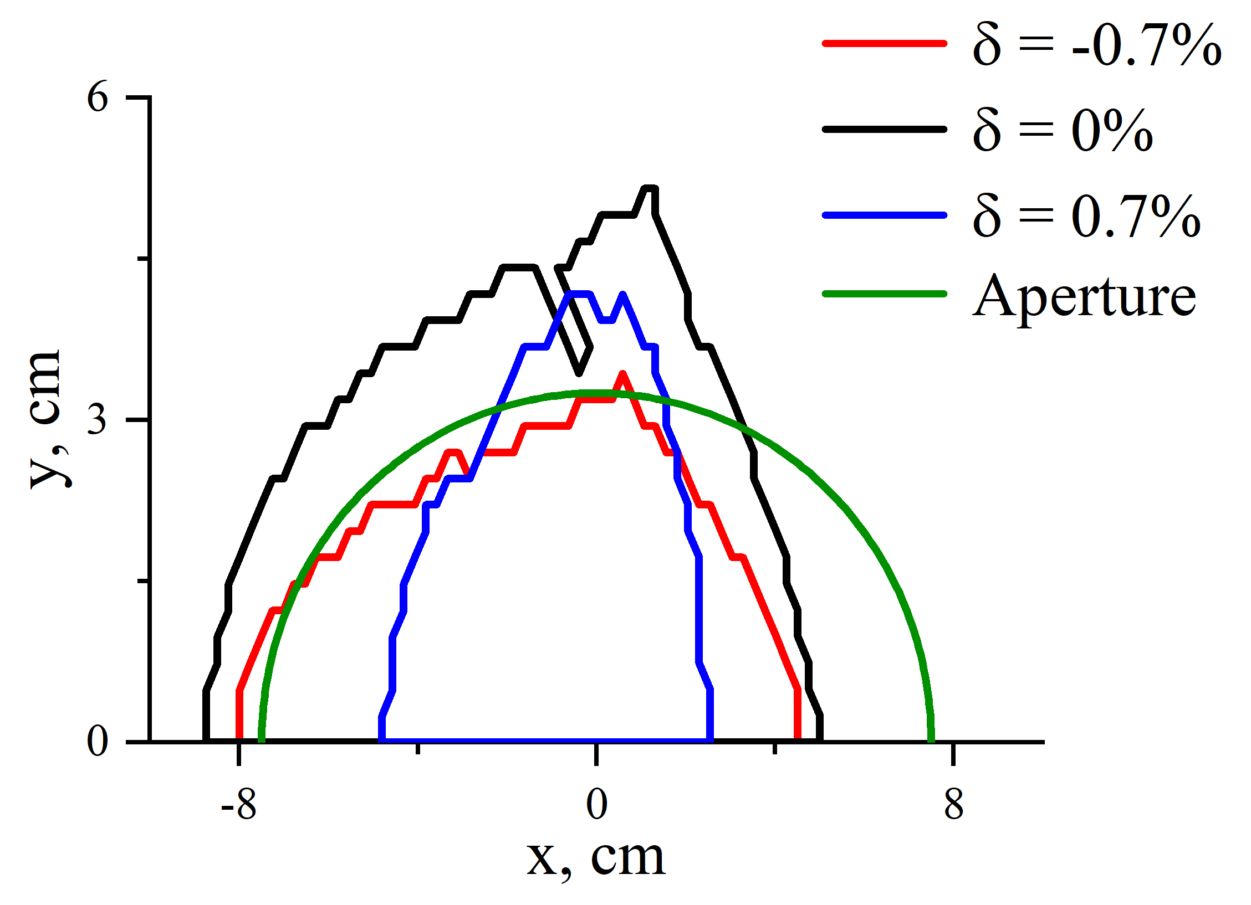
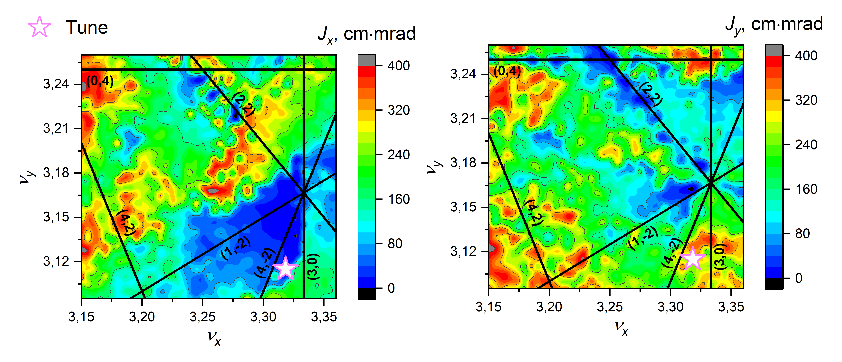
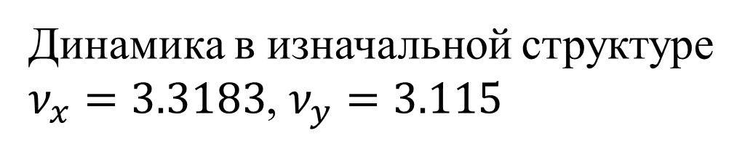
Динамика в изначальной структуре
$ν_{x}=3.3183$, $ν_{y}=3.115$
Динамическая апертура
Сканы по действию в зависимости от рабочей точки

Slide 10

Методы оптимизации динамической апертуры
Оптимизация набега фазы:
Для резонанса $n_{x}ν_{x}+n_{y}ν_{y}$ создаются равные бетафункции для секступолей одного семейства, и организуется набег фазы между семействами: $n_{x}φ_{x}+n_{y}φ_{y}=\left(2k+1\right)π$
Минимизация гармоник гамильтониана (для опасных резонансов):
$$H\left(J_{x},J_{y},ψ_{x},ψ_{y}\right)=ν_{x}J_{x}+ν_{y}J_{y}+\left|h_{i_{1}i_{2}i_{3}i_{4}}\right|J_{x}^{\frac{i_{1}+i_{2}}{2}}J_{y}^{\frac{i_{3}+i_{4}}{2}}\cos{ε(ψ_{x},ψ_{y}, θ)}+\sum_{k+m=N}{\left|h_{kkmm}\right|J_{x}^{k}J_{y}^{m}}$$
$$ε=\left(i_{1}−i_{2}\right)ψ_{x}+\left(i_{3}−i_{4}\right)ψ_{y}−lθ$$
Генетический алгоритм:
Задается случайный набор отклонений сил секступольных линз от некоторого решения – популяция.
Для популяции производится построение ДА, популяции скрещиваются, образуется новая популяция.
Для новой популяции строится ДА и «плохие» решения отбрасываются.
Популяция случайным образом мутирует и т.д. до достижения результата.

Slide 11
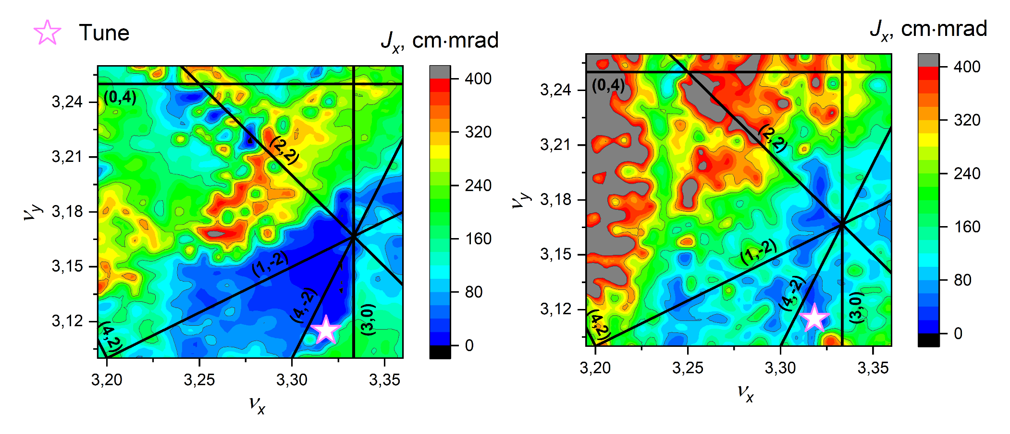
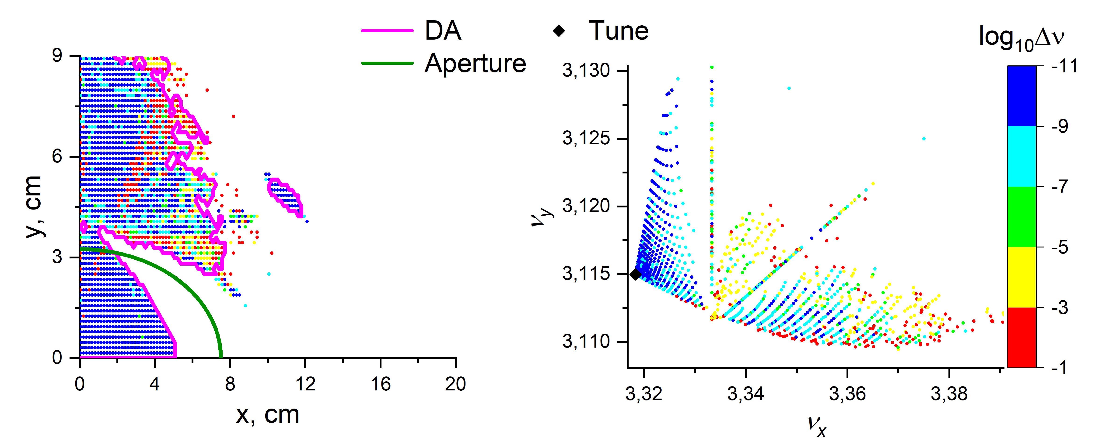
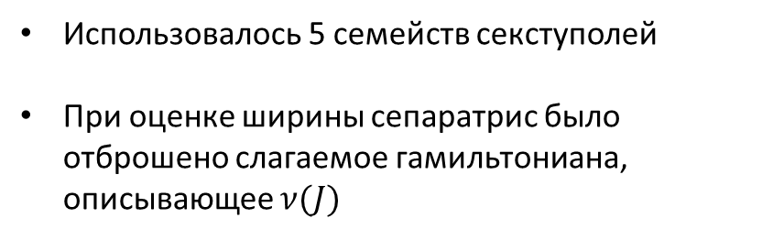
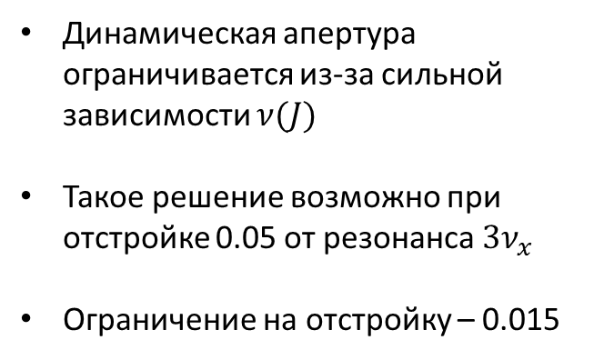
Схема с равномерным подавлением резонансов
Использовалось 5 семейств секступолей
При оценке ширины сепаратрис было отброшено слагаемое гамильтониана, описывающее $ν(J)$
Скан изначальной структуры (слева), структуры с равномерным подавлением резонансов (справа)
Динамическая апертура ограничивается из-за сильной зависимости $ν(J)$
Такое решение возможно при отстройке 0.05 от резонанса $3ν_{x}$
Ограничение на отстройку – 0.015
FMA в рабочей точке $ν_{x}=3.3183$, $ν_{y}=3.115$ для частиц с $δ=0$

Slide 12
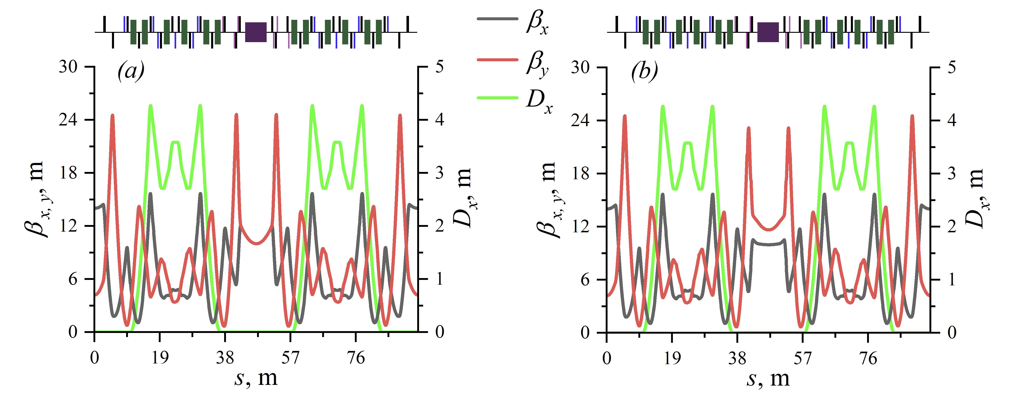
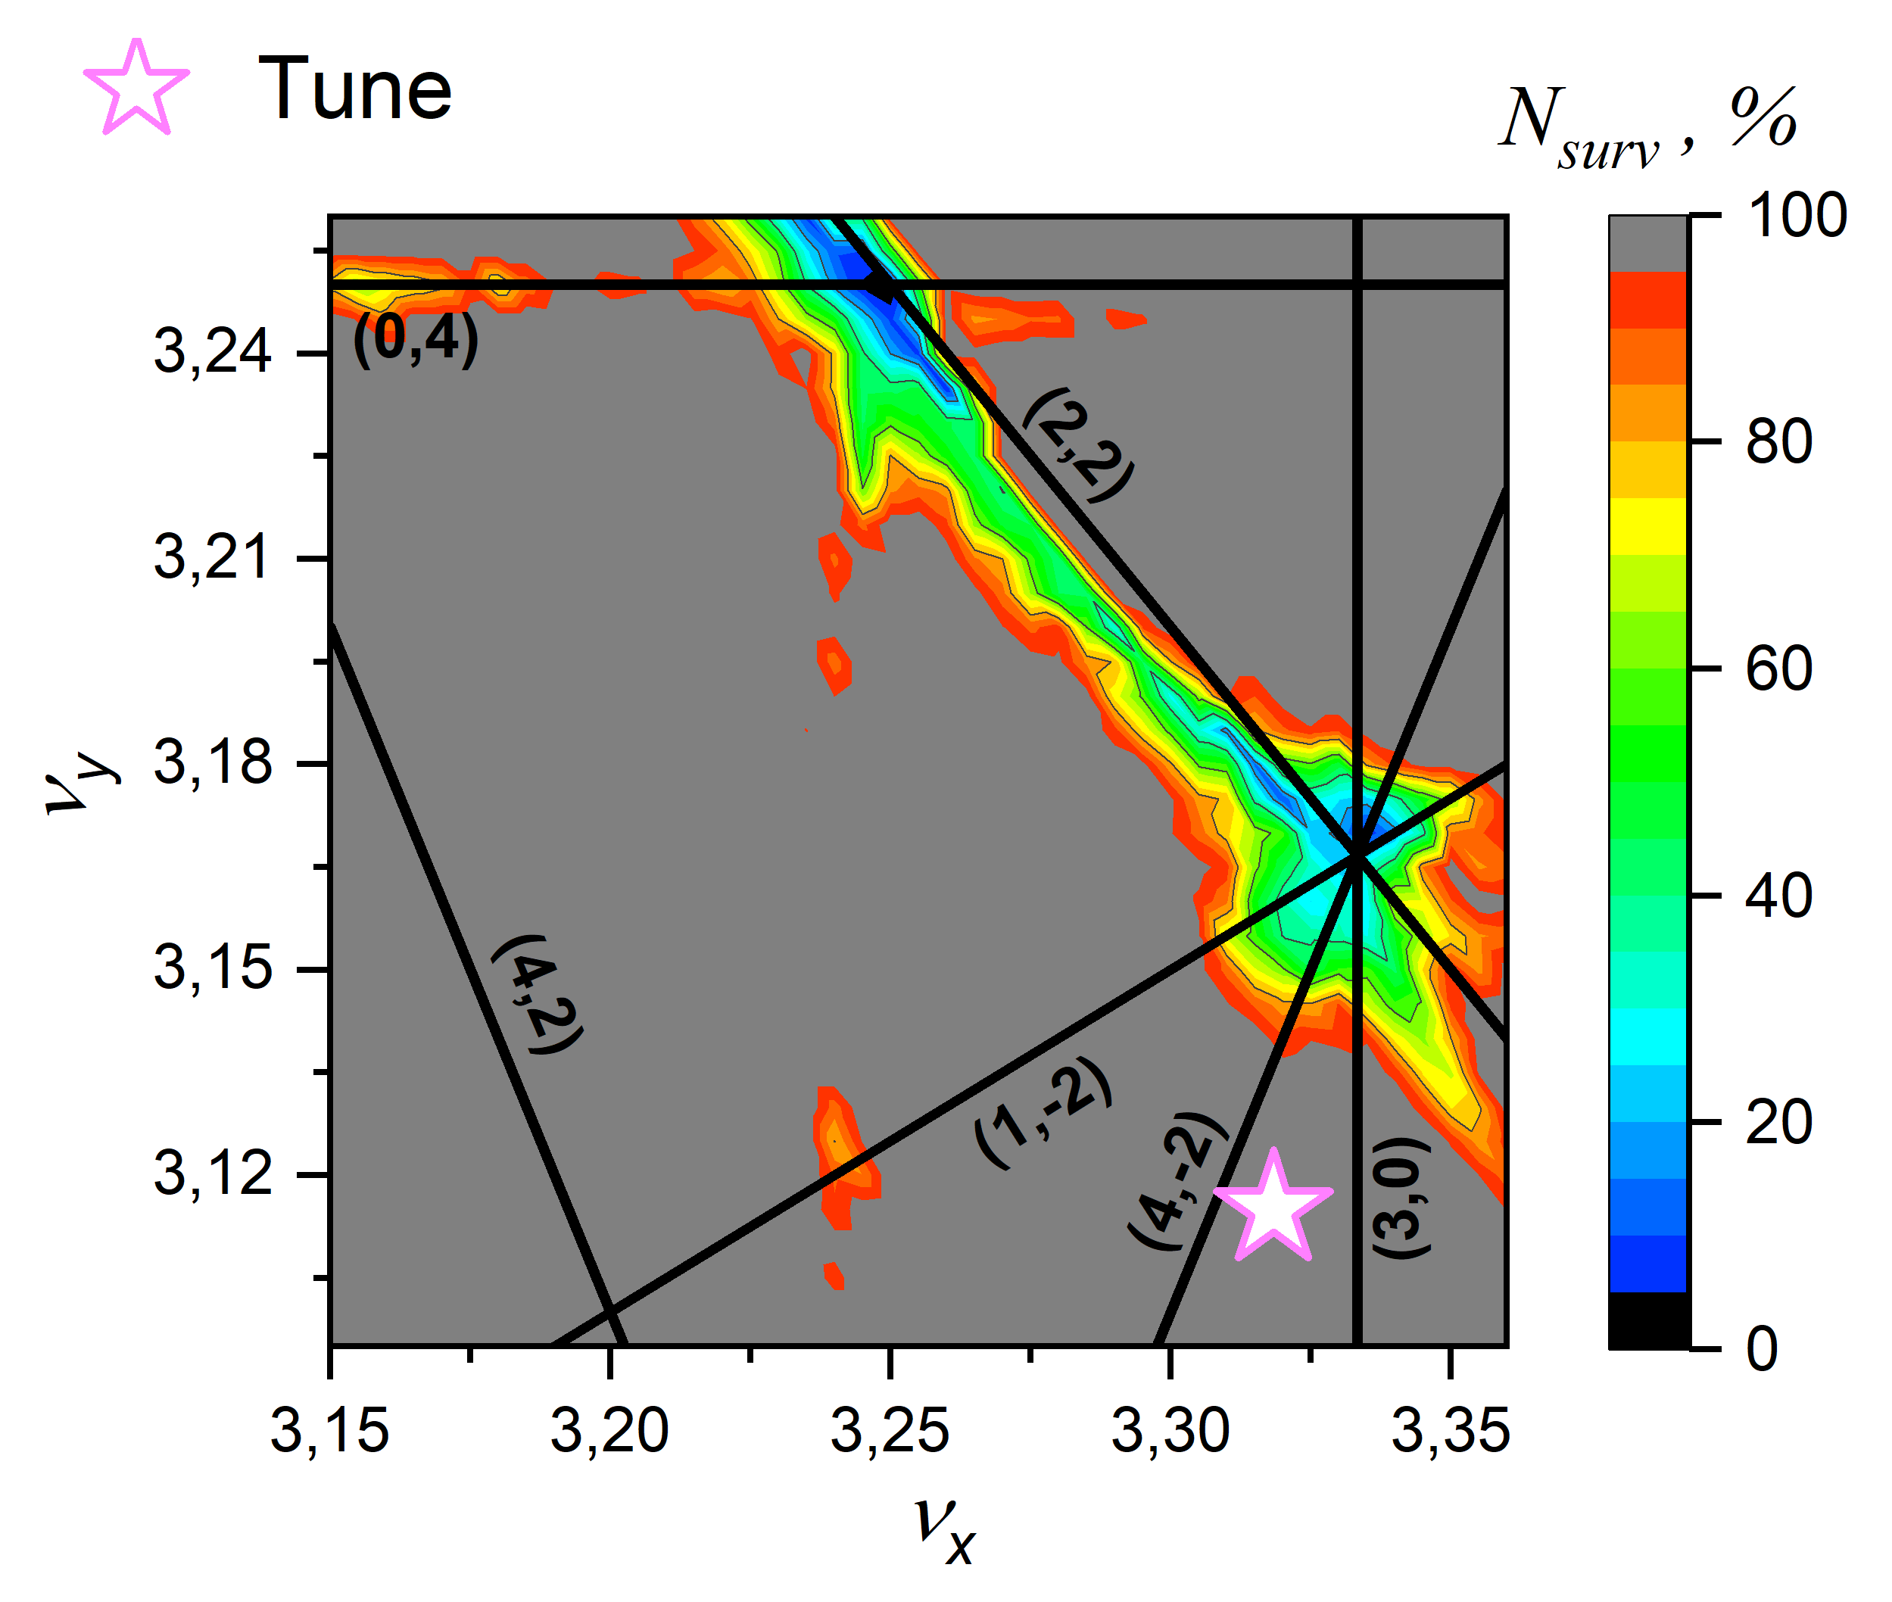
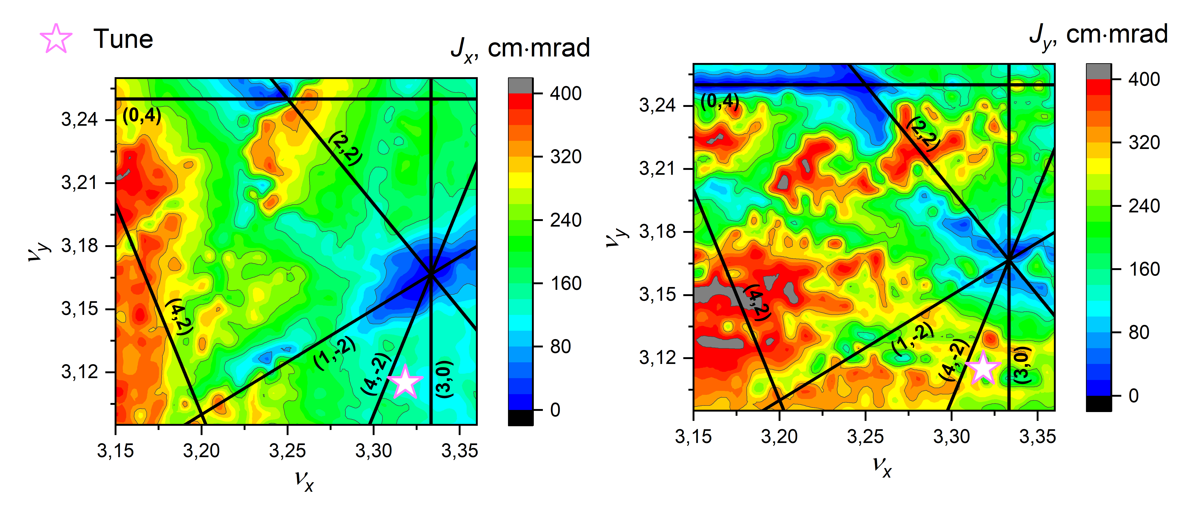
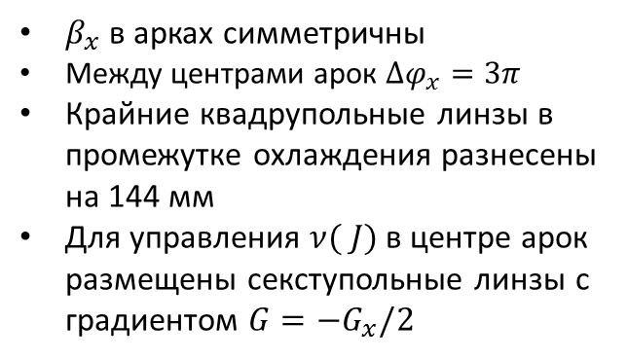
$β_{x}$ в арках симметричны
Между центрами арок $Δφ_{x}=3π$
Крайние квадрупольные линзы в промежутке охлаждения разнесены на 144 мм
Для управления $ν( J)$ в центре арок размещены секступольные линзы с градиентом $G=−G_{x}/2$
Оптика в измененной структуре
Сканы по частотам в измененной структуре

Slide 13
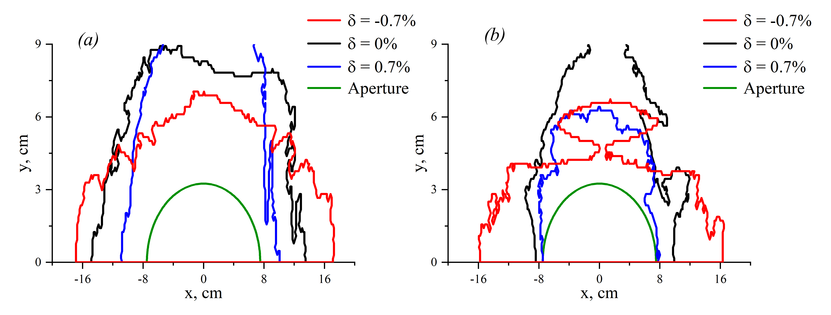
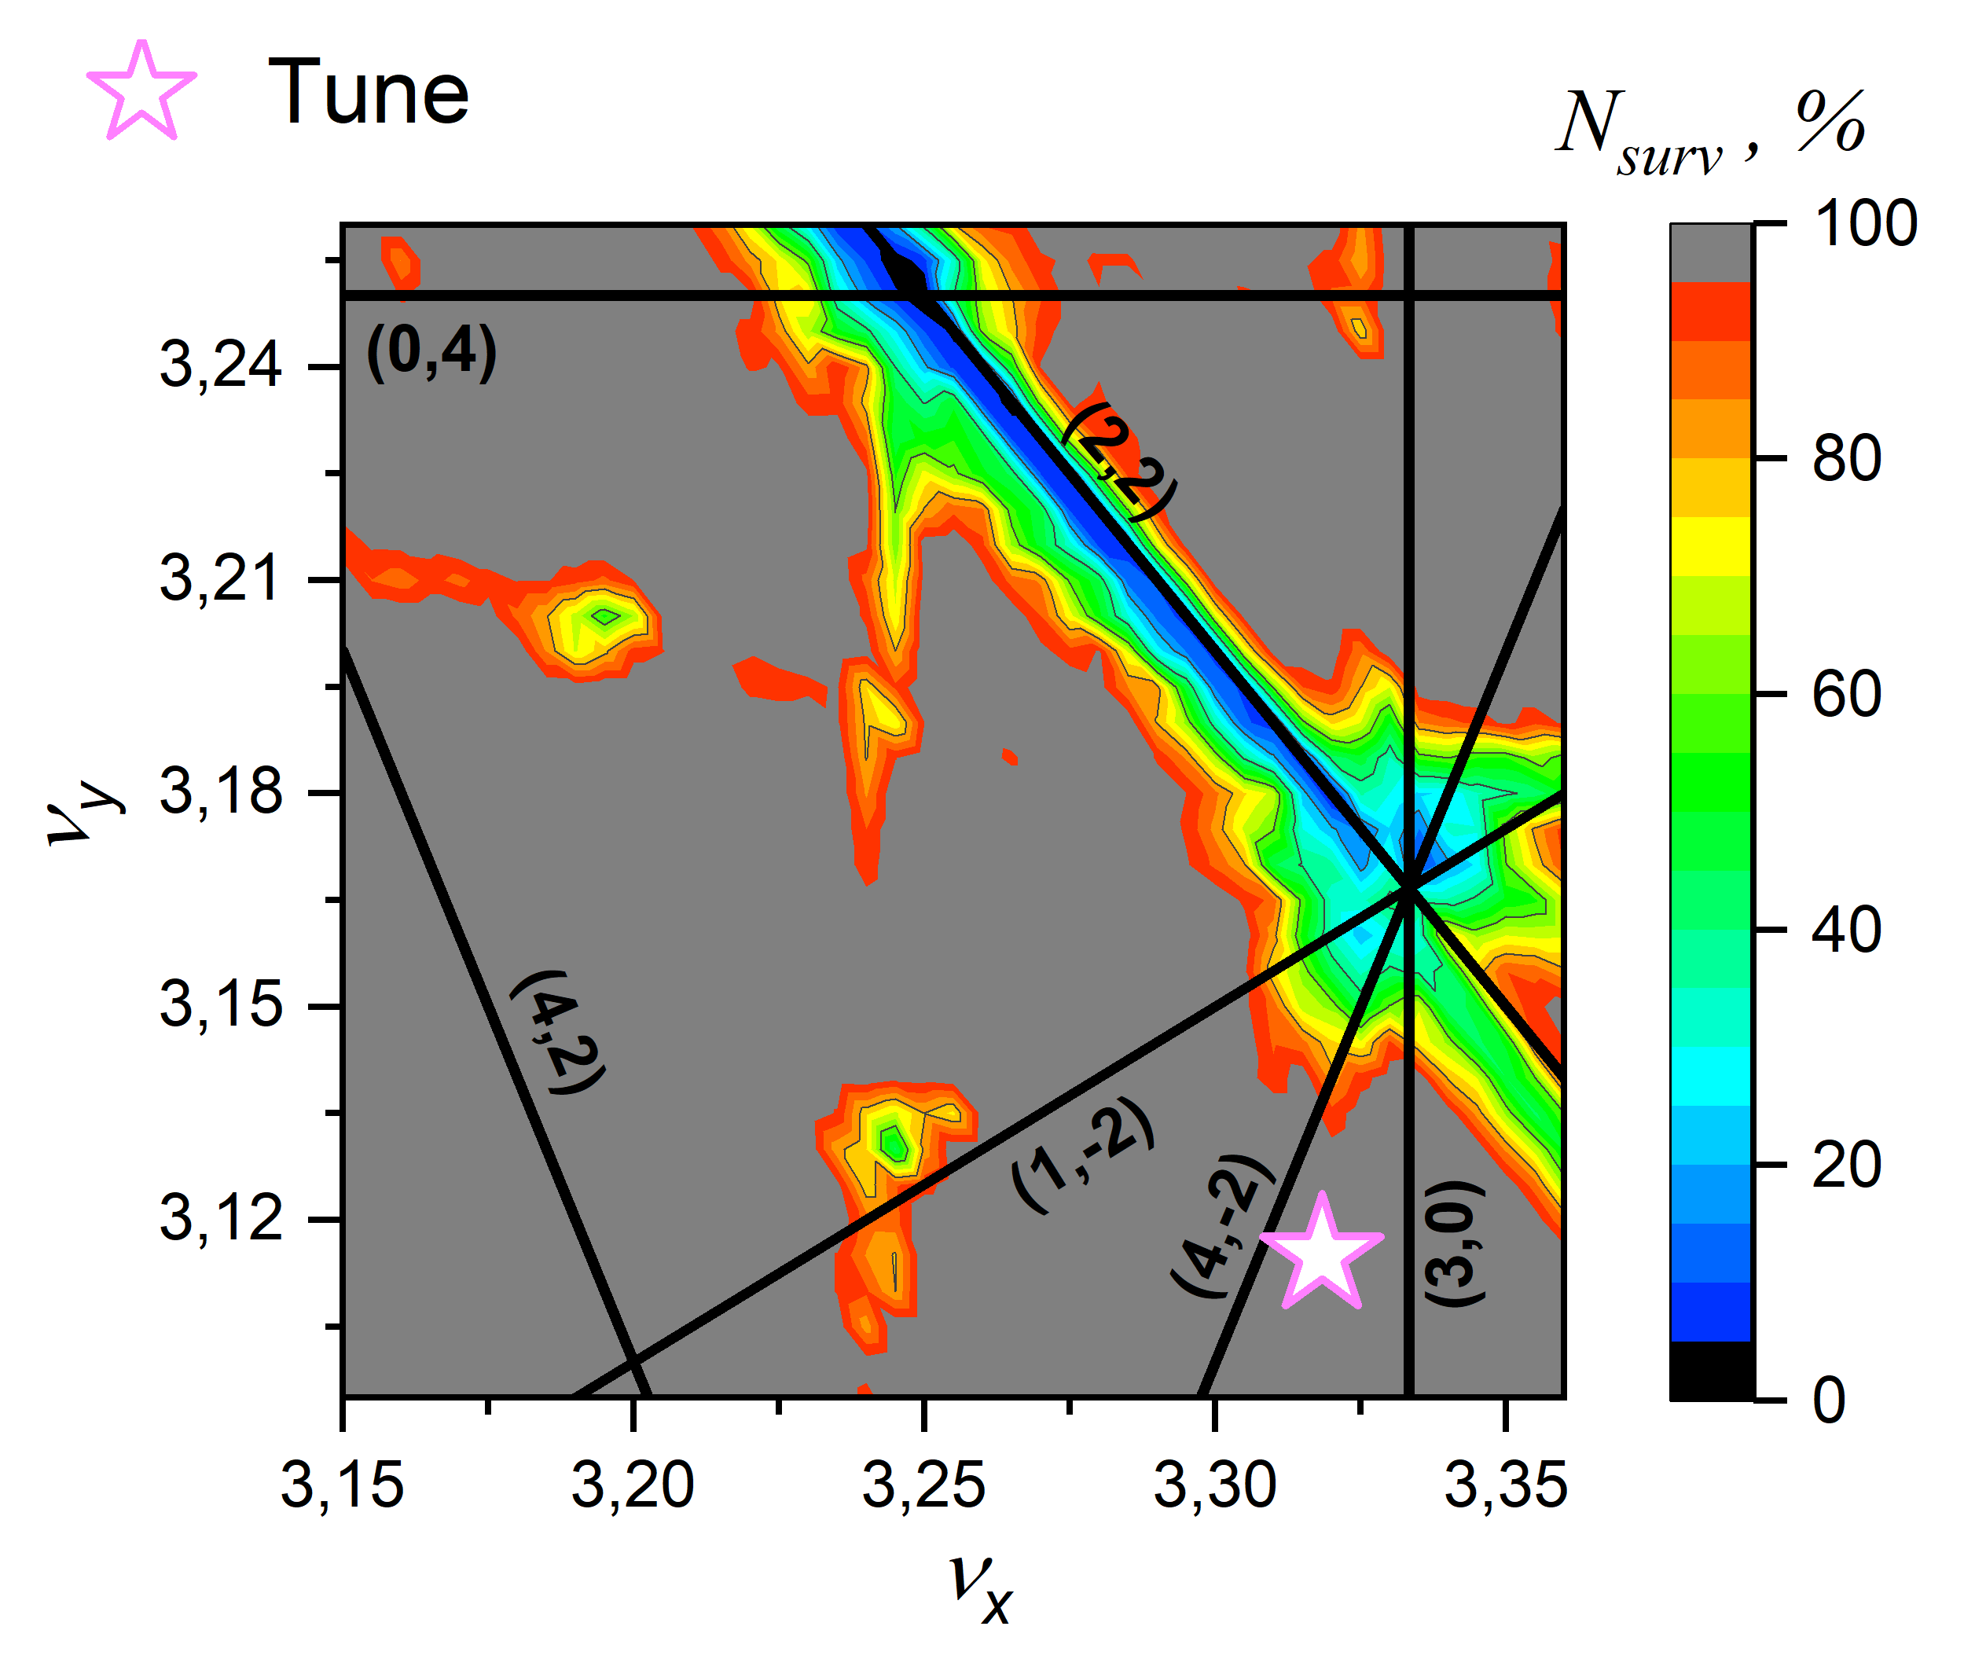
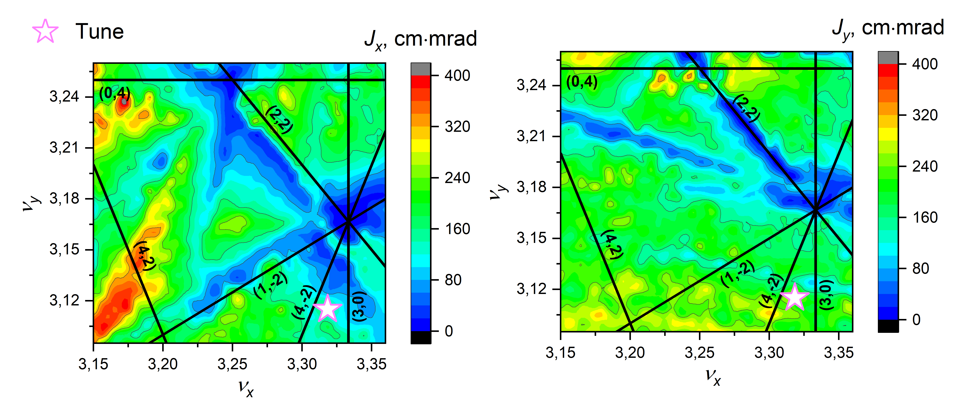
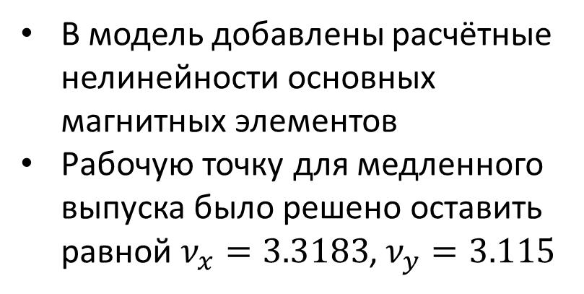
В модель добавлены расчётные нелинейности основных магнитных элементов
Рабочую точку для медленного выпуска было решено оставить равной $ν_{x}=3.3183$, $ν_{y}=3.115$
Динамическая апертура для медленного выпуска
Без нелинейностей основных магнитов (слева)
С нелинейностями основных магнитов (справа)
Сканы с нелинейностями основных магнитов

Slide 14
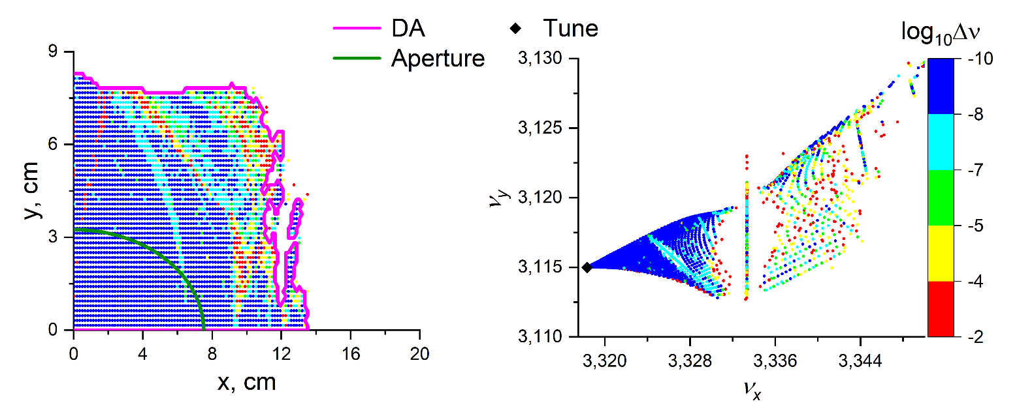
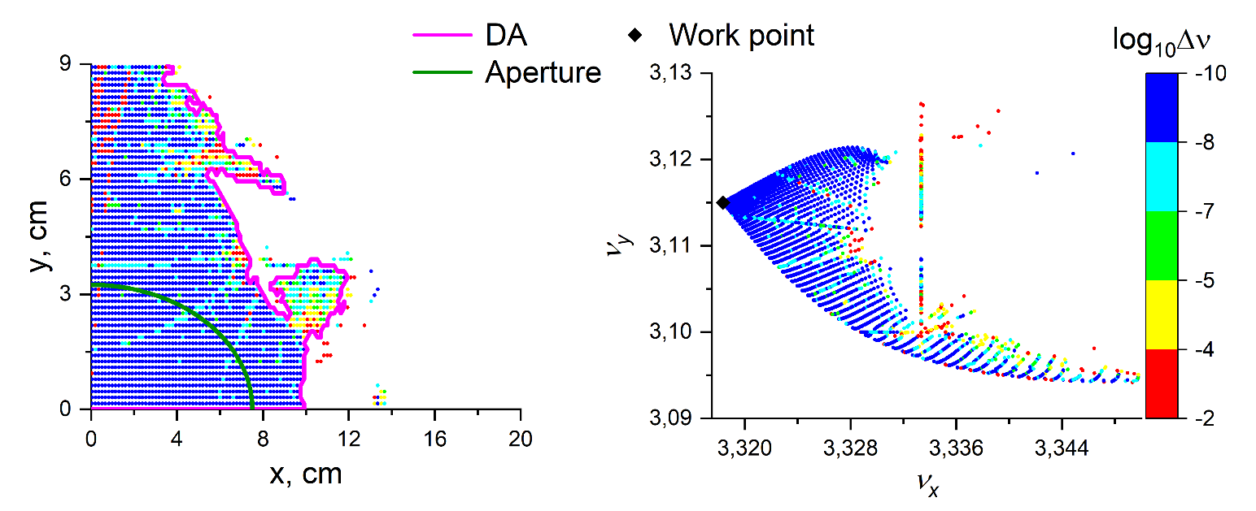
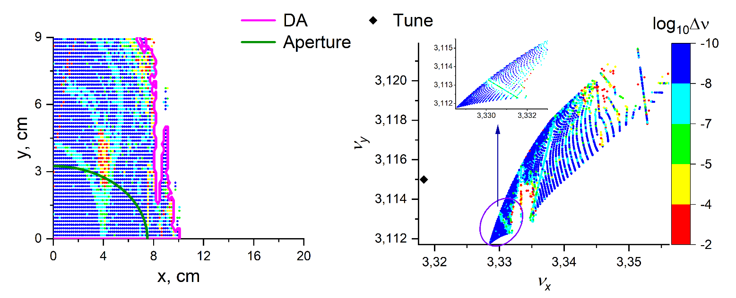
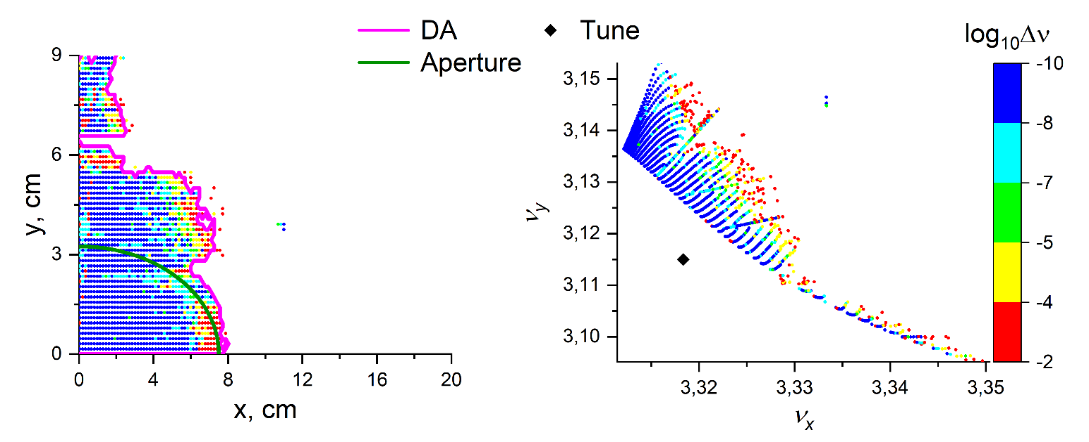
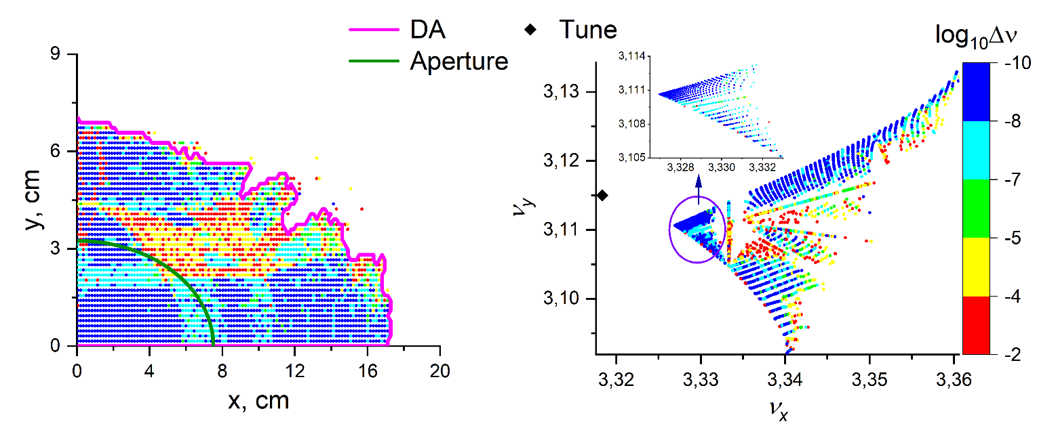
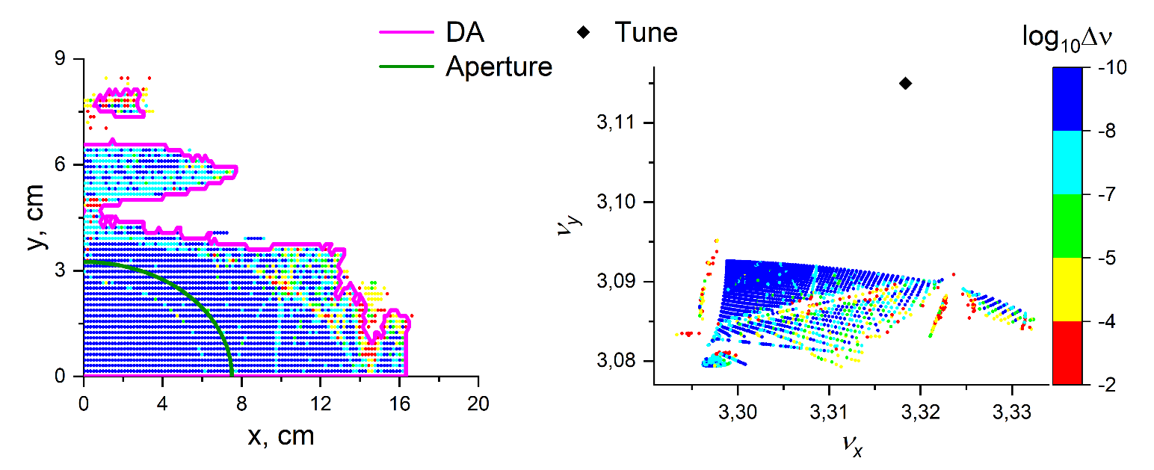


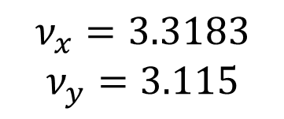

FMA для рабочей точки медленного выпуска
Без учета нелинейностей основных магнитов
С учетом нелинейностей основных магнитов
$$δ=0$$
$$ν_{x}=3.3183$$
$$ν_{y}=3.115$$
$$δ=0.7\%$$
$$δ=−0.7\%$$

Slide 15
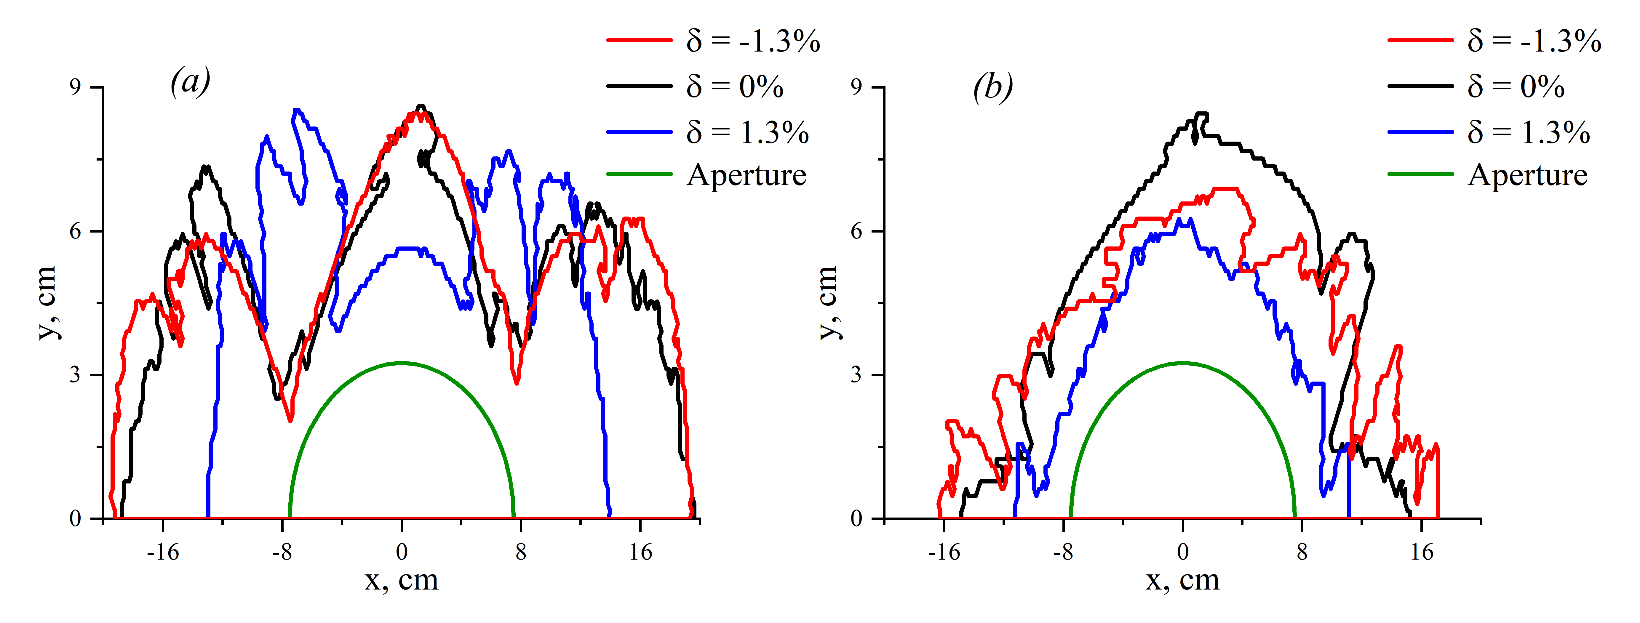
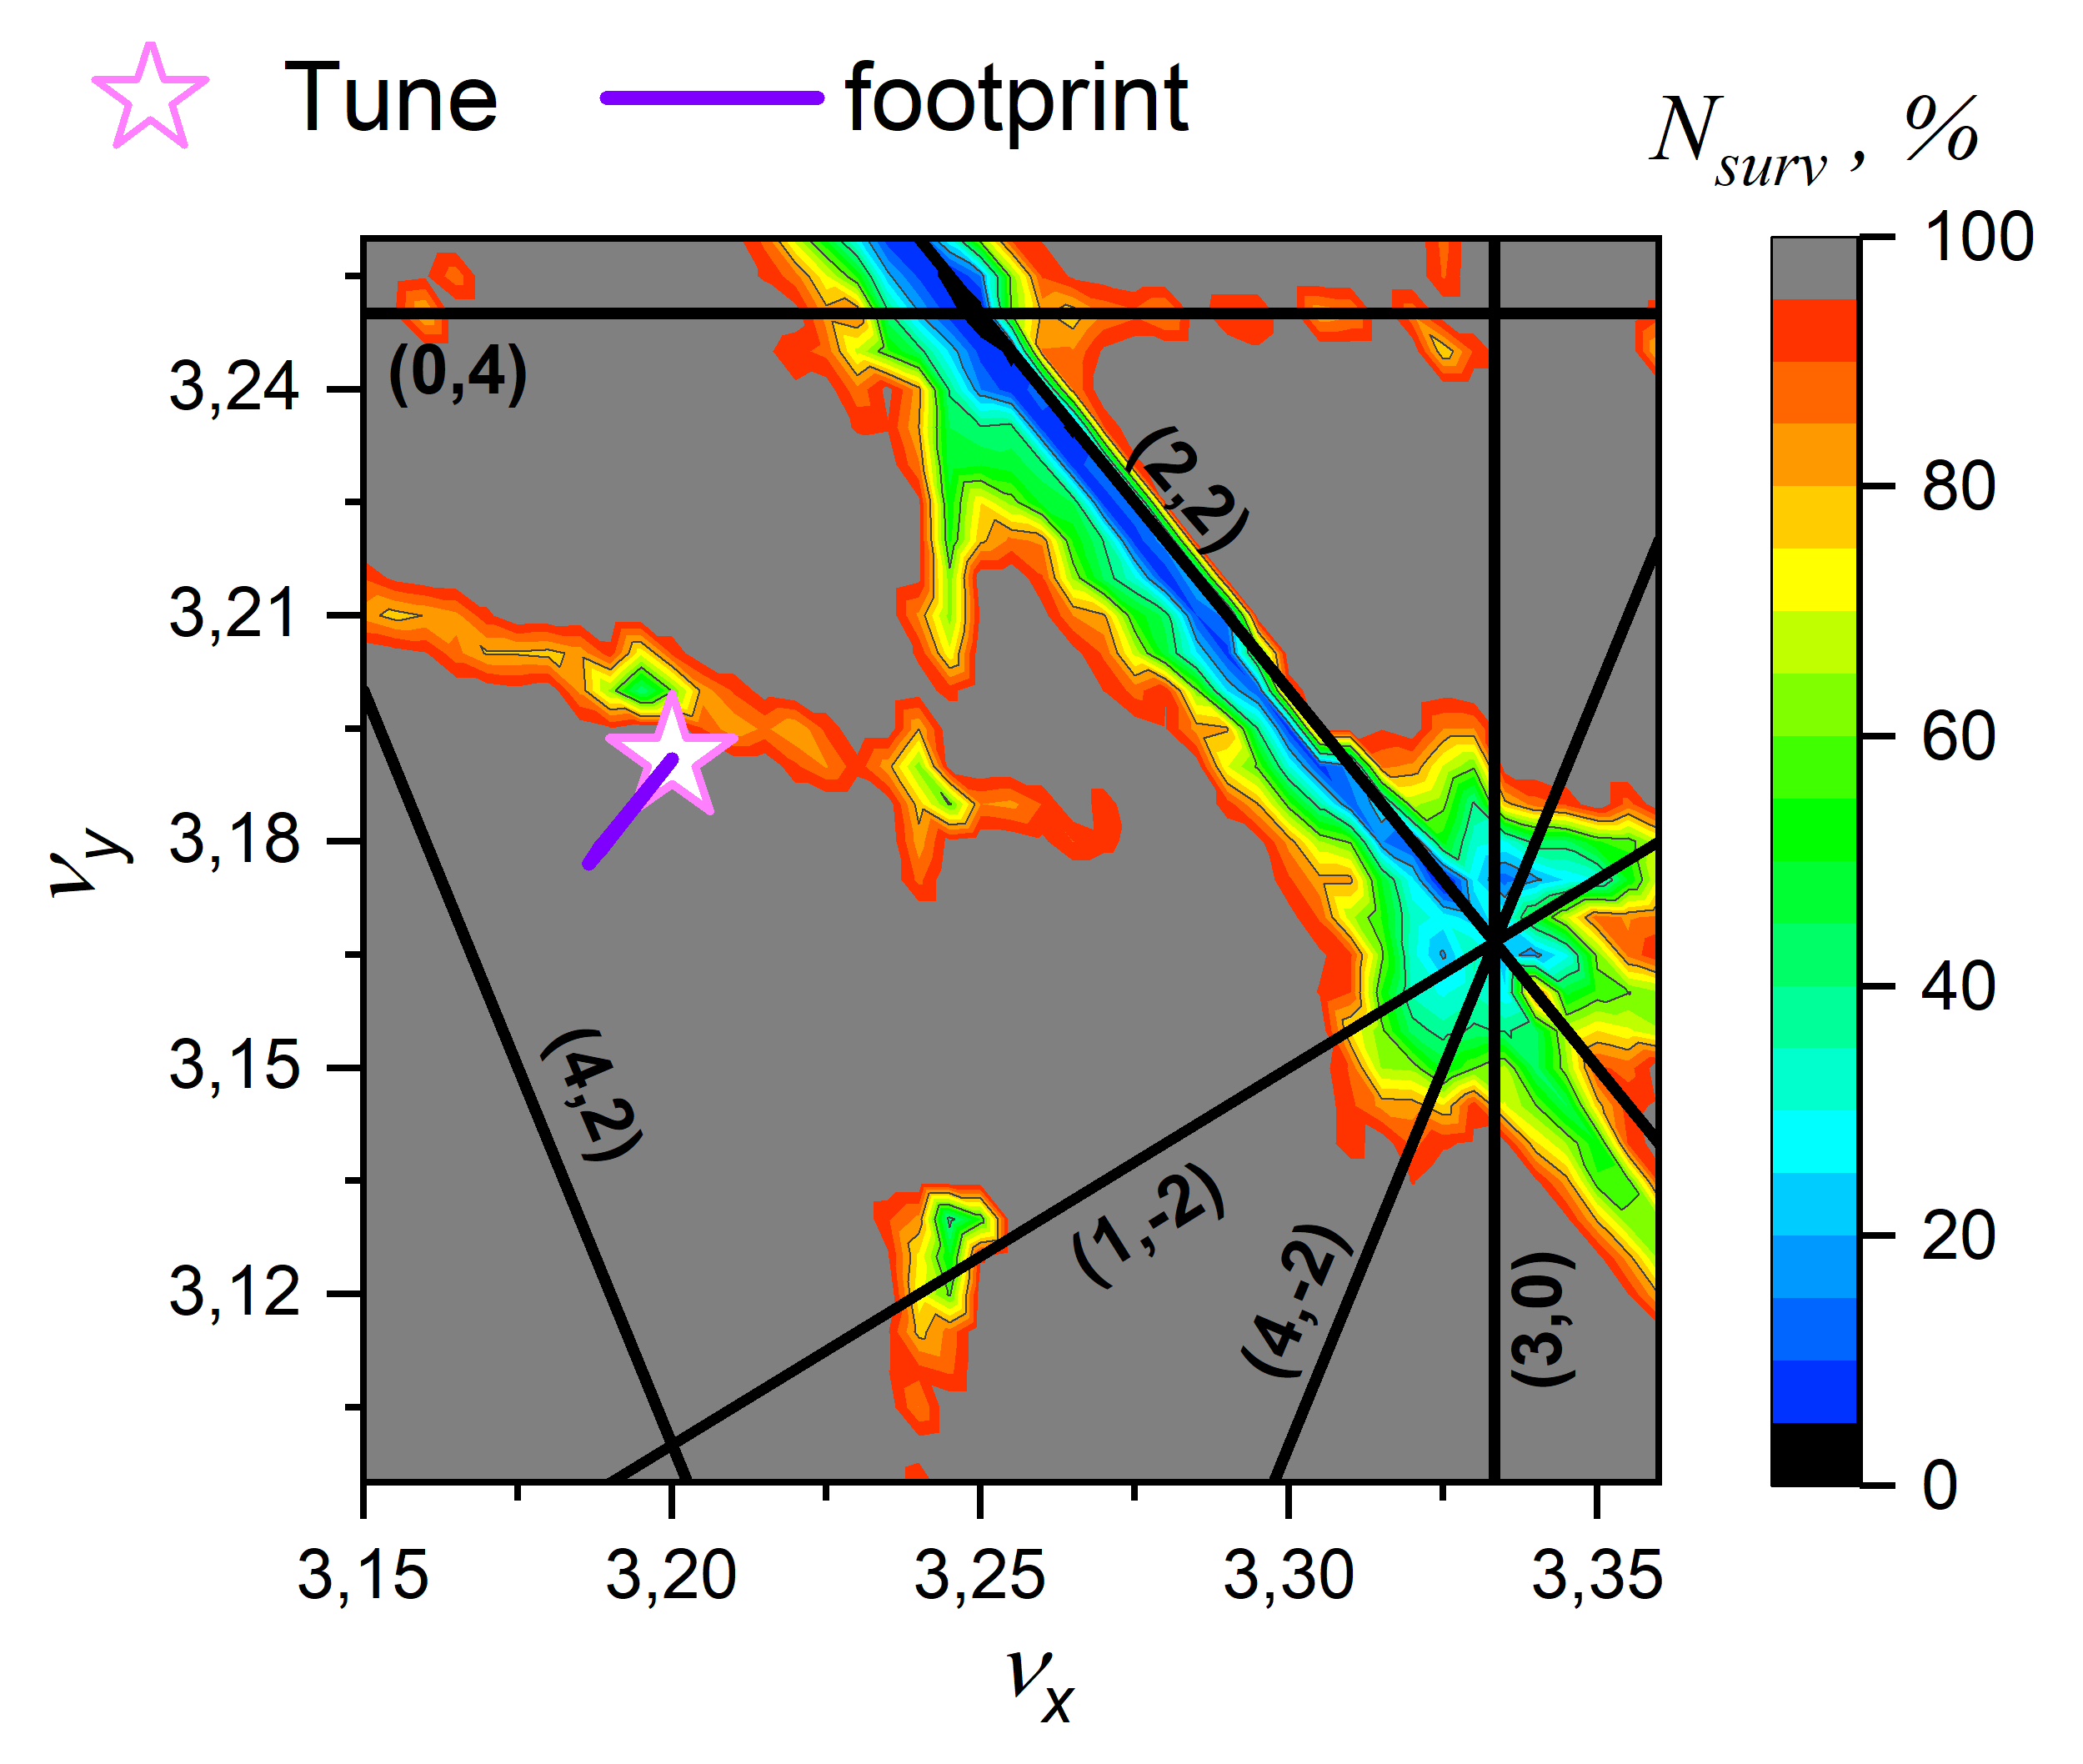
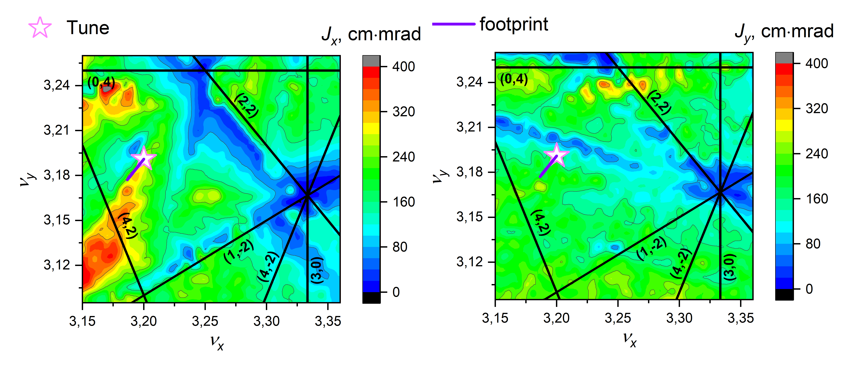
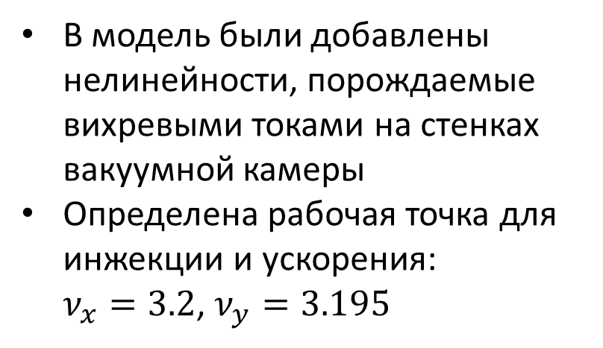
В модель были добавлены нелинейности, порождаемые вихревыми токами на стенках вакуумной камеры
Определена рабочая точка для инжекции и ускорения:
$ν_{x}=3.2$, $ν_{y}=3.195$
Динамическая апертура в рабочей точке для инжекции
Сканы с нелинейностями основных магнитов с учетом токов Фуко в стенках камеры

Slide 16
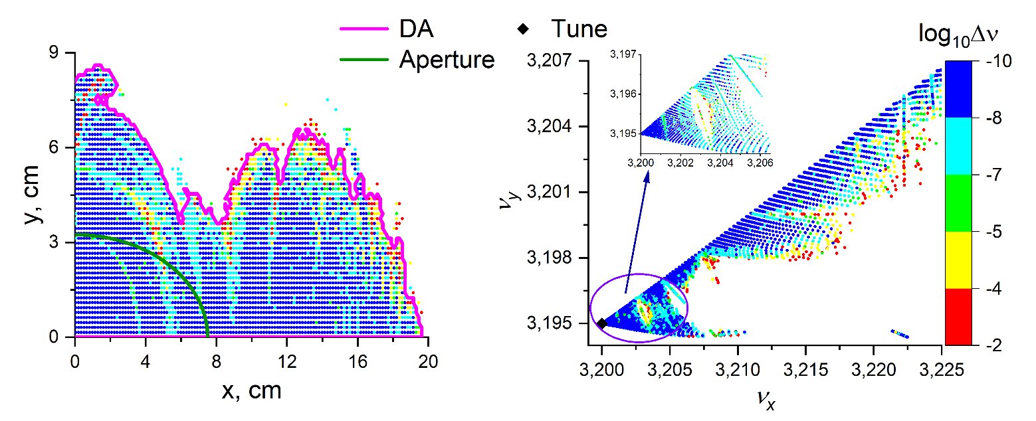
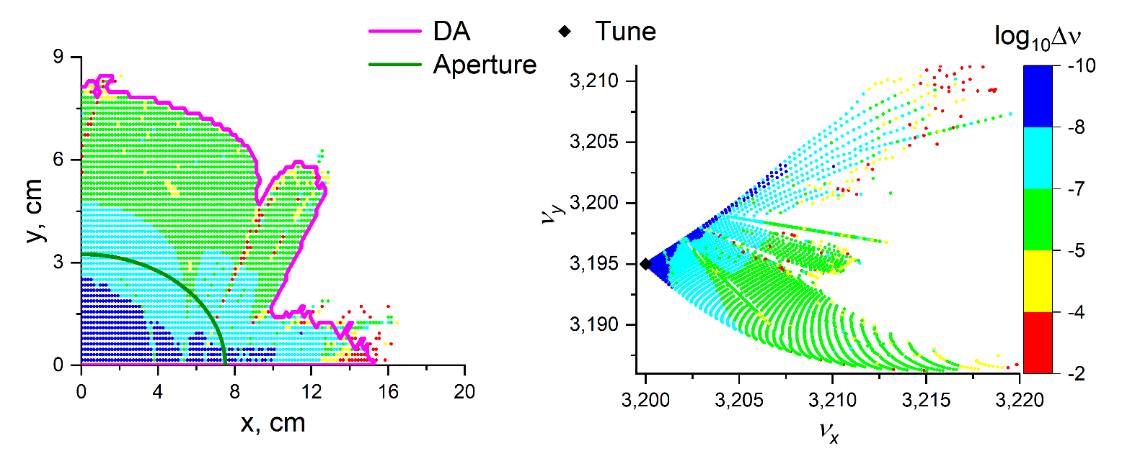
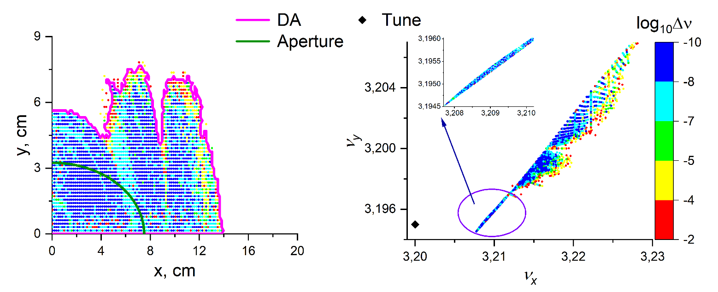
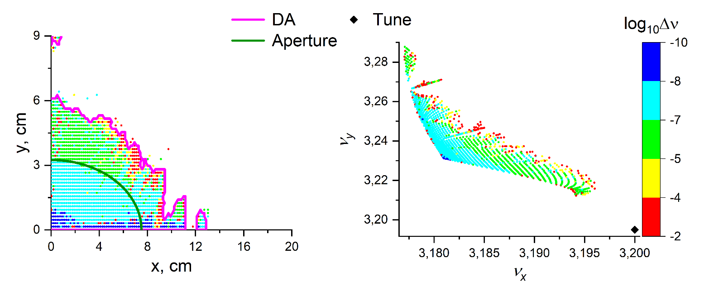
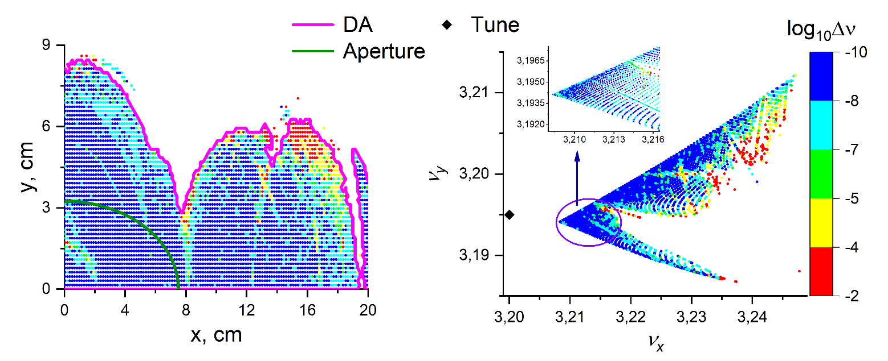
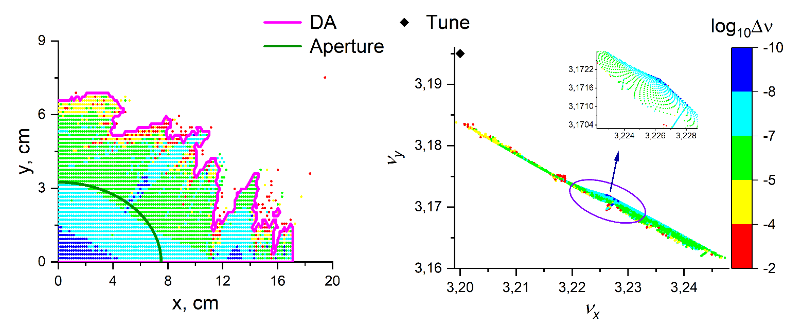

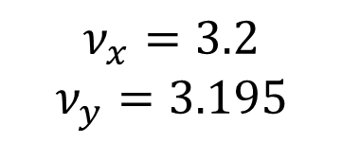

FMA для рабочей точки инжекции
Без учета нелинейностей основных магнитов и токов Фуко
Без учета нелинейностей основных магнитов и токов Фуко
$$δ=0$$
$$ν_{x}=3.2$$
$$ν_{y}=3.195$$
$$δ=1.3\%$$
$$δ=−1.3\%$$

Slide 17
Заключение
Была скомпенсирована связь, создающаяся соленоидом СЭО-350
Была оптимизирована динамическая апертура БУ
Выбраны рабочие точки для инжекции и ускорения, а также для медленного выпуска
Изучено влияние нелинейностей основных магнитов и вихревых токов на динамическую апертуру
В дальнейшем планируется: использовать генетический алгоритм для оптимизации ДА, разработать сценарий перестройки, повторить расчеты с учетом нелинейностей измеренных прототипов магнитов, учесть эффекты пространственного заряда и нелинейной силы электронного охлаждения.

Slide 18
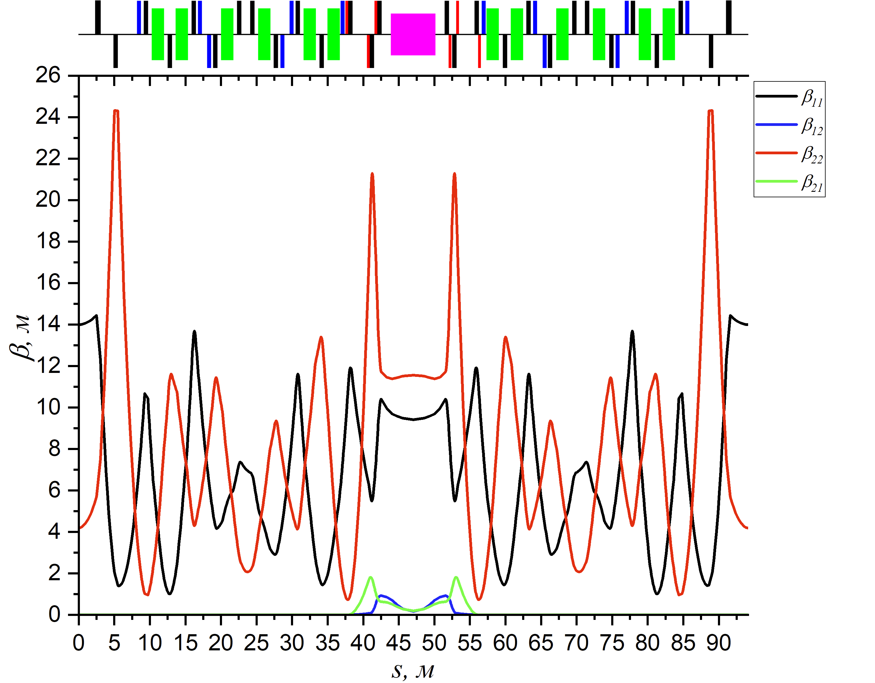
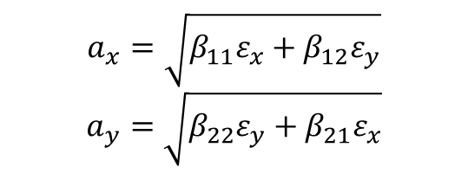
Параметризация Мэйса-Рипкена
$$a_{x}=\sqrt{β_{11}ε_{x}+β_{12}ε_{y}}$$
$$a_{y}=\sqrt{β_{22}ε_{y}+β_{21}ε_{x}}$$

Slide 19

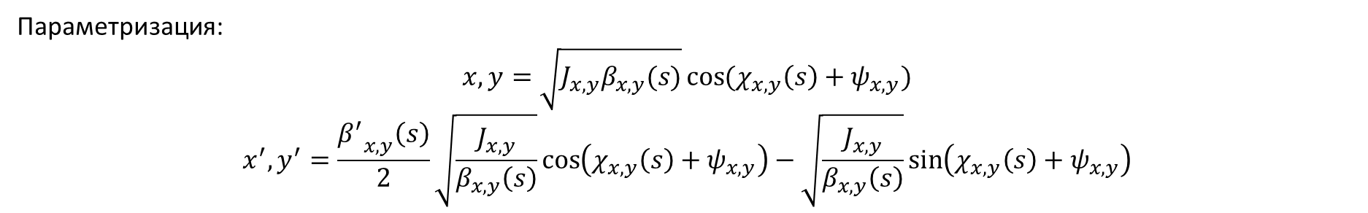
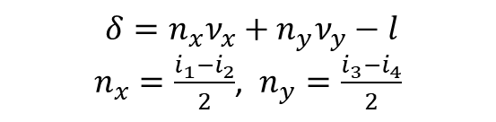
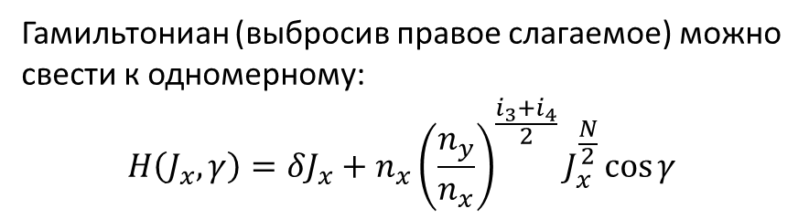
Мощности резонансов
Параметризация:
$$x,y=\sqrt{J_{x,y}β_{x,y}(s)}\cos{(χ_{x,y}\left(s\right)+ψ_{x,y})}$$
$$x^{′},y^{′}=\frac{{β^{′}}_{x,y}\left(s\right)}{2}\sqrt{\frac{J_{x,y}}{β_{x,y}\left(s\right)}}\cos\left(χ_{x,y}\left(s\right)+ψ_{x,y}\right)−\sqrt{\frac{J_{x,y}}{β_{x,y}\left(s\right)}}\sin\left(χ_{x,y}\left(s\right)+ψ_{x,y}\right)$$
$$H\left(J_{x},J_{y},ψ_{x},ψ_{y}\right)=ν_{x}J_{x}+ν_{y}J_{y}+\left|h_{i_{1}i_{2}i_{3}i_{4}}\right|J_{x}^{\frac{i_{1}+i_{2}}{2}}J_{y}^{\frac{i_{3}+i_{4}}{2}}\cos{ε(ψ_{x},ψ_{y}, θ)}+\sum_{k+m=N}{\left|h_{kkmm}\right|J_{x}^{k}J_{y}^{m}}$$
$$ε=\left(i_{1}−i_{2}\right)ψ_{x}+\left(i_{3}−i_{4}\right)ψ_{y}−lθ$$
$$h_{i_{1}i_{2}i_{3}i_{4}}\sim ∫{ds G}_{N}\left(s\right)β_{x}{\left(s\right)}^{\frac{i_{1}+i_{2}}{2}}β_{y}{\left(s\right)}^{\frac{i_{3}+i_{4}}{2}}e^{i[\left(i_{1}−i_{2}\right)φ_{x}(s)+\left(i_{3}−i_{4}\right)φ_{y}(s)]}$$
Гамильтониан (выбросив правое слагаемое) можно свести к одномерному:
$$H\left(J_{x},γ\right)=δJ_{x}+n_{x}{\left(\frac{n_{y}}{n_{x}}\right)}^{\frac{{i_{3}+i}_{4}}{2}}J_{x}^{\frac{N}{2}}\cos{γ}$$
$$δ=n_{x}ν_{x}+n_{y}ν_{y}−l$$
$n_{x}=\frac{i_{1}−i_{2}}{2}$, $n_{y}=\frac{i_{3}−i_{4}}{2}$
Таким образом можно изучать вопросы устойчивости с помощью метода скелетных гамильтонианов

